Slide 1

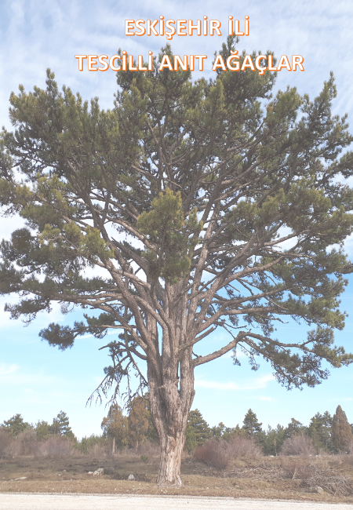
T.C.
ESKİŞEHİR VALİLİĞİ
ÇEVRE, ŞEHİRCİLİK VE İKLİM DEĞİŞİKLİĞİ
İL MÜDÜRLÜĞÜ

Slide 2
ESKİŞEHİR İLİ ANIT AĞAÇLARI
Eskişehir ili sınırları içerisinde toplam 25 adet anıt ağaç bulunmakta olup bütün anıt ağaçlarımız «Boyutsal Anıt Ağaç (yaş, boy, gövde ve tepe tacı vb.)» olarak tescillenmiştir.
Sıra No | İlçe | Mahalle | Tür | Yaşı | Koruma | Tescil Tarihi
 |  |  |  |  | Alanı (m²)
1 | Odunpazarı | Deliklitaş | Doğu Çınarı (Platanus orientalis) | 205 | 329.9 | 20.02.2015
2 | Odunpazarı | Akçağlan | Doğu Çınarı (Platanus orientalis) | 150 | 397.4 | 27.11.2015
3 | Odunpazarı | Avdan | Saçlı Meşe (Quercus cerris) | 460 | 269 | 28.04.2017
4 | Odunpazarı | İstiklal | Doğu Çınarı (Platanus orientalis) | 230 | 277 | 28.03.2016
5 | Odunpazarı | Eşenkara | Saplı Meşe (Quercus robur) | 190 | 249 | 25.10.2017
6 | Tepebaşı | Danişment | Boylu Ardıç (Juniperus excelsa) | 620 | 102 | 23.12.2015
7 | Günyüzü | Gümüşkonak | Boylu Ardıç (Juniperus excelsa) | 660 | 254 | 29.06.2016
8 | Han | Erten | Boylu Ardıç (Juniperus excelsa) | 485 | 240 | 25.09.2018
9 | İnönü | Çarşı | Doğu Çınarı (Platanus orientalis) | 260 | 346 | 22.01.2016
10 | İnönü | Çarşı | Doğu Çınarı (Platanus orientalis) | 310 | 16 | 25.04.2016
11 | İnönü | Oklubalı | Boylu Ardıç (Juniperus excelsa) | 280 | 57 | 31.05.2017
12 | İnönü | Oklubalı | Boylu Ardıç (Juniperus excelsa) | 375 | 115 | 31.05.2017
13 | İnönü | Oklubalı | Boylu Ardıç (Juniperus excelsa) | 255 | 57 | 31.05.2017
14 | İnönü | Oklubalı | Boylu Ardıç (Juniperus excelsa) | 350 | 105 | 31.05.2017
15 | İnönü | Oklubalı | Boylu Ardıç (Juniperus excelsa) | 450 | 136 | 31.05.2017
16 | İnönü | Oklubalı | Boylu Ardıç (Juniperus excelsa) | 470 | 105 | 31.05.2017
17 | İnönü | Oklubalı | Boylu Ardıç (Juniperus excelsa) | 475 | 64 | 31.05.2017
18 | İnönü | Oklubalı | Boylu Ardıç (Juniperus excelsa) | 470 | 95 | 31.05.2017
19 | İnönü | Oklubalı | Boylu Ardıç (Juniperus excelsa) | 265 | 41 | 31.05.2017
20 | Mihalıççık | Yalımkaya | Karaçam (Pinus nigra subsp. pallasiana) | 280 | 295 | 31.10.2018
21 | Mihalıççık | Ömerköy | Karaçam (Pinus nigra subsp. pallasiana) | 285 | 314 | 30.01.2019
22 | Sarıcakaya | Mayıslar | Menengiç (Pistacia terebinthus) | 280 | 95 | 25.04.2016
23 | Seyitgazi | Yapıldak | Karaçam (Pinus nigra subsp. pallasiana) | 380 | 452 | 28.12.2016
24 | Seyitgazi | Sandıközü | Karaçam (Pinus nigra subsp. pallasiana) | 925 | 415 | 31.01.2017
25 | Sivrihisar | Kertek | Karadut (Moris nigra) | 710 | 104 | 07.09.2021

Slide 3
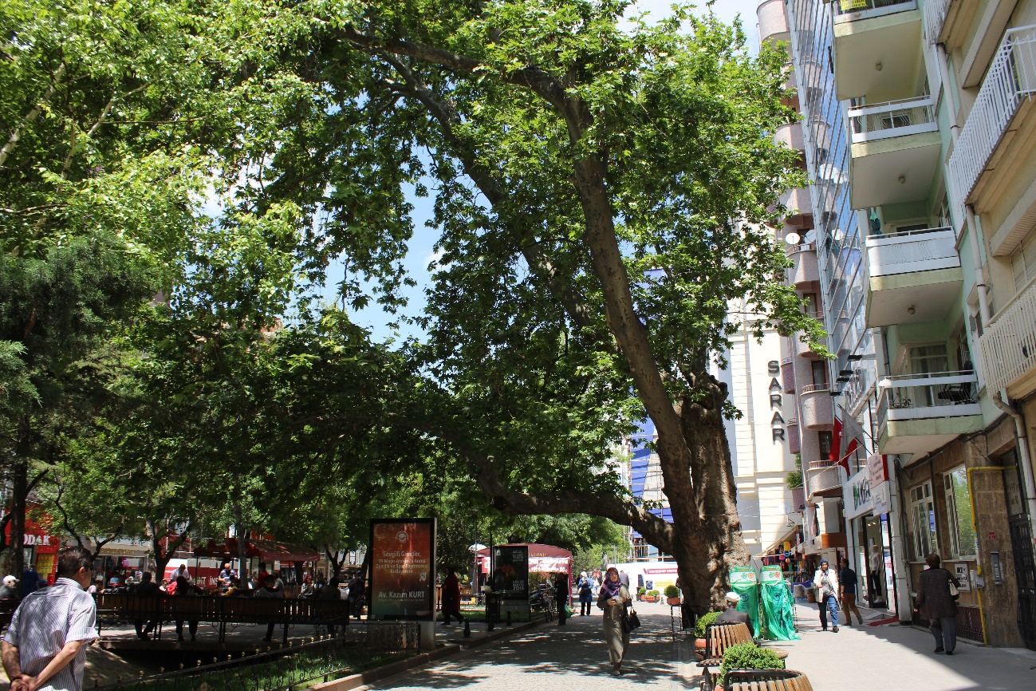
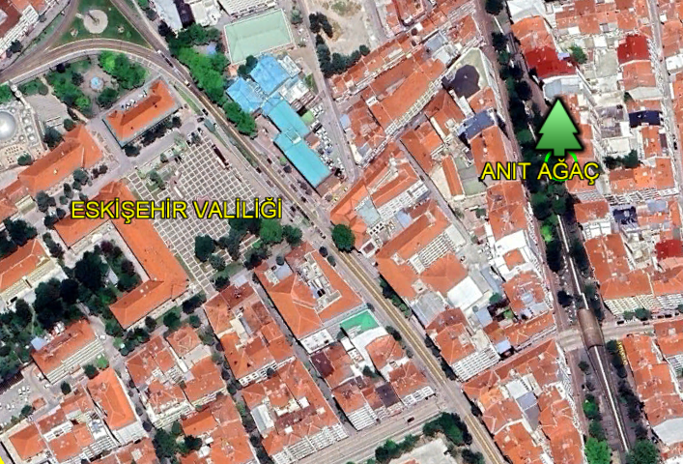
1-Eskişehir ili, Odunpazarı ilçesi, Deliklitaş Mahallesi, Hamamyolu Caddesi üzerinde yer alan Çınar Ağacı «Boyutsal Anıt Ağaç (yaş, boy, gövde ve tepe tacı vb.)» olarak 2015 tarihinde tescil edilmiştir. Tescil tarihindeki tahmini yaşı 205’dir.
Hamam Yolu

Slide 4
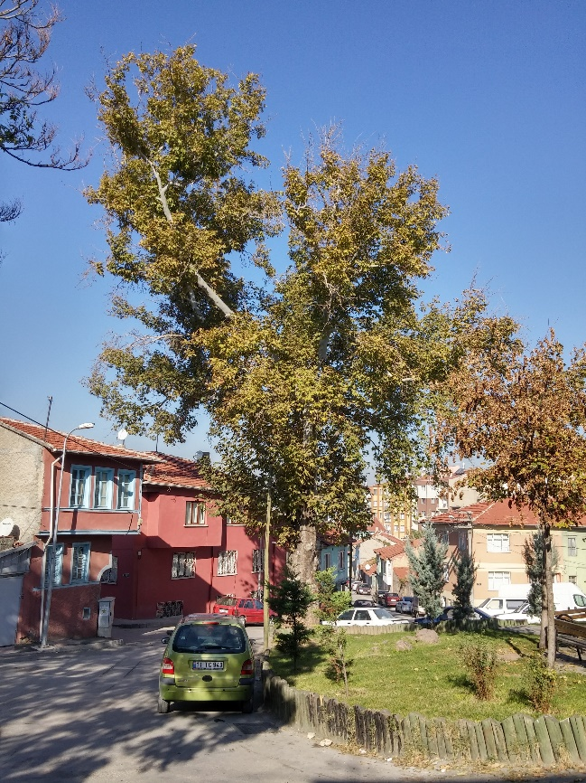
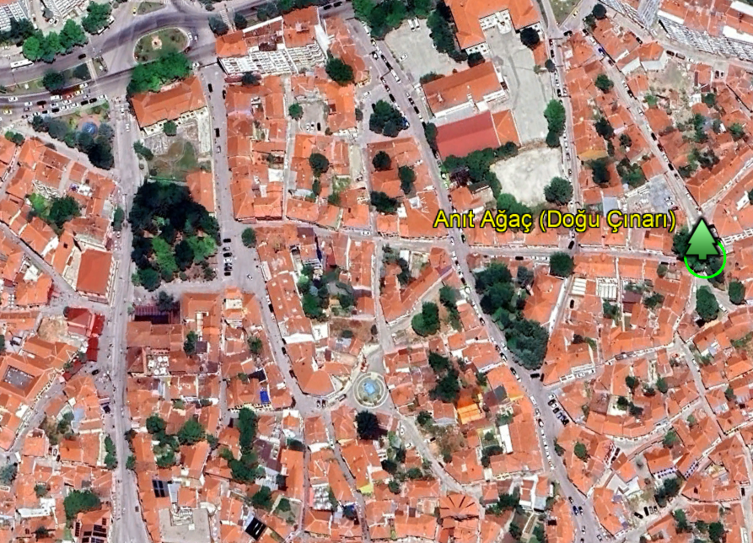
2-Eskişehir ili, Odunpazarı ilçesi, Akçağlan Mahallesi, Hatipler Sokak üzerinde yer alan Çınar Ağacı «Boyutsal Anıt Ağaç (yaş, boy, gövde ve tepe tacı vb.)» olarak 2015 tarihinde tescil edilmiştir. Tescil tarihindeki tahmini yaşı 150’dir.
Atatürk Bulvarı
Hatipler Sok.
Odunpazarı Evleri

Slide 5
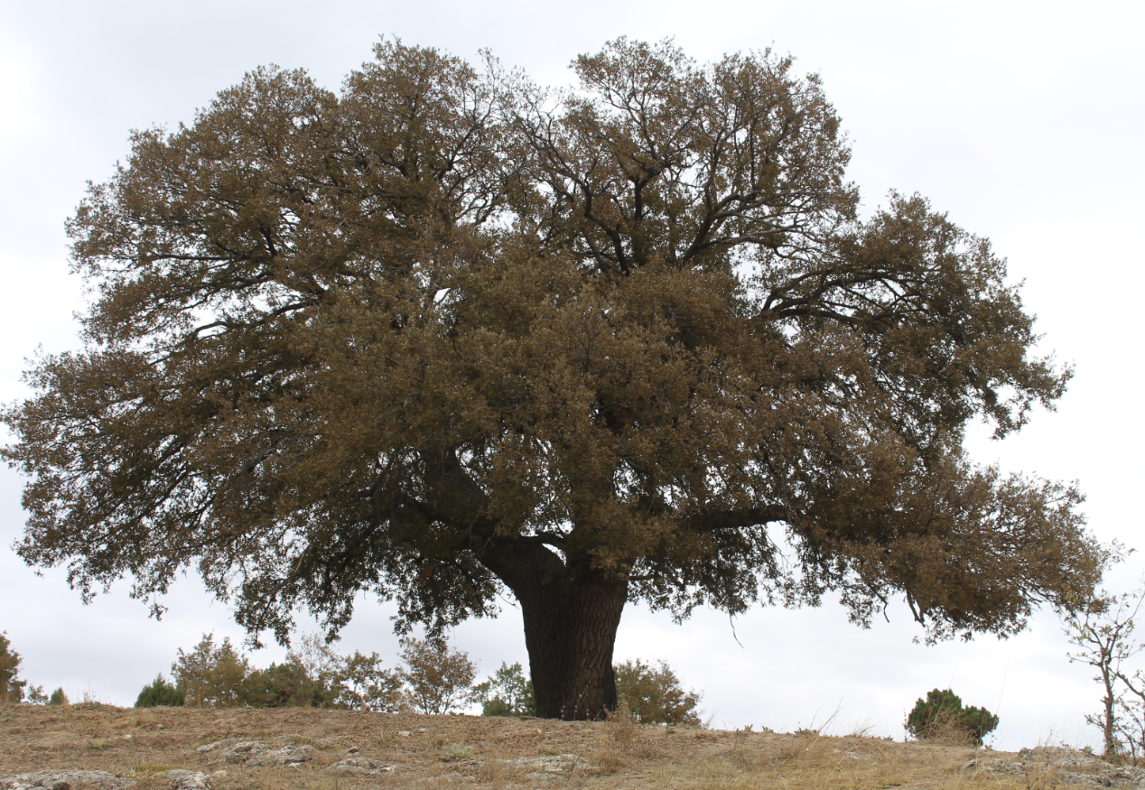
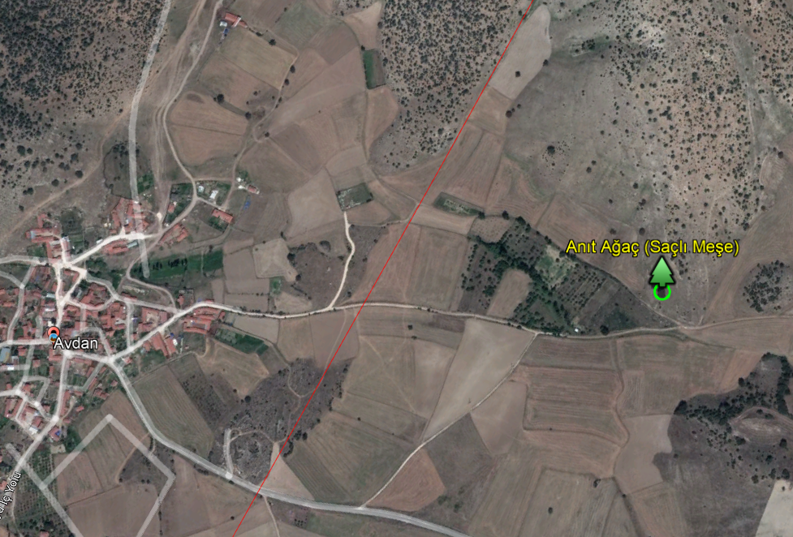
3-Eskişehir ili, Odunpazarı ilçesi, Avdan Mahallesi’nin 1 km doğusunda yer alan Saçlı Meşe «Boyutsal Anıt Ağaç (yaş, boy, gövde ve tepe tacı vb.)» olarak 2017 tarihinde tescil edilmiştir. Tescil tarihindeki tahmini yaşı 460’dır.

Slide 6
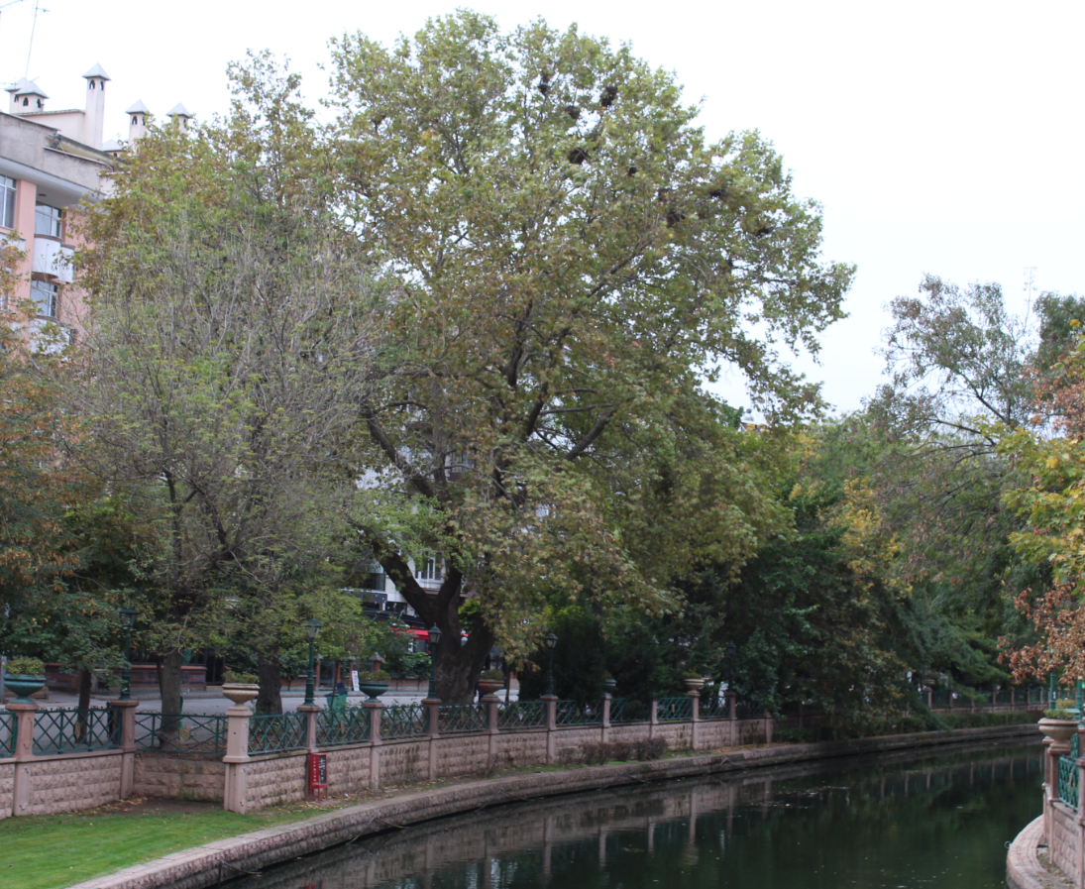
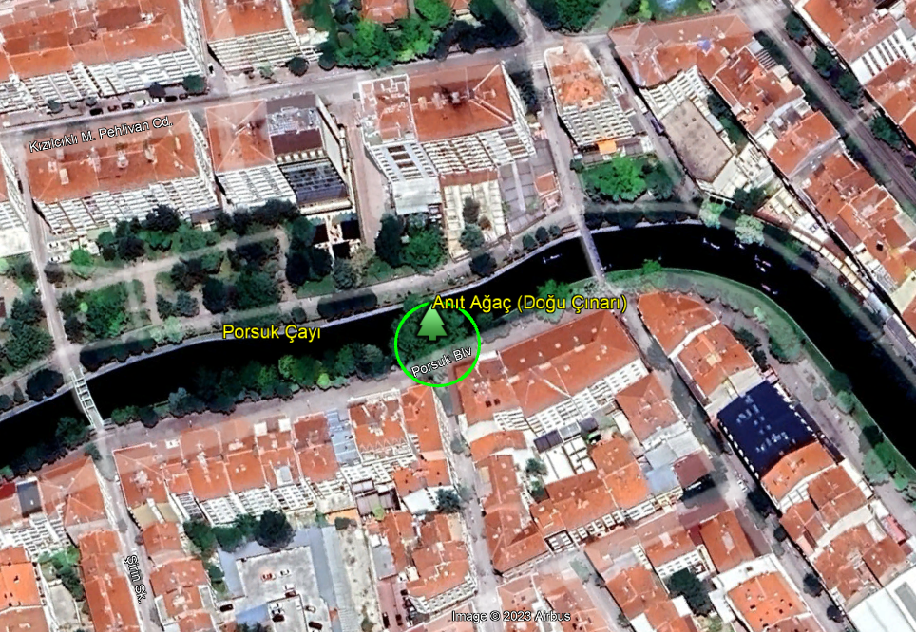
4-Eskişehir ili, Odunpazarı ilçesi, İstiklal Mahallesi, Porsuk Çayı kıyısı, Adalar mevkii’nde yer alan Doğu Çınarı «Boyutsal Anıt Ağaç (yaş, boy, gövde ve tepe tacı vb.)» olarak 2016 tarihinde tescil edilmiştir. Tescil tarihindeki tahmini yaşı 230’dur.

Slide 7
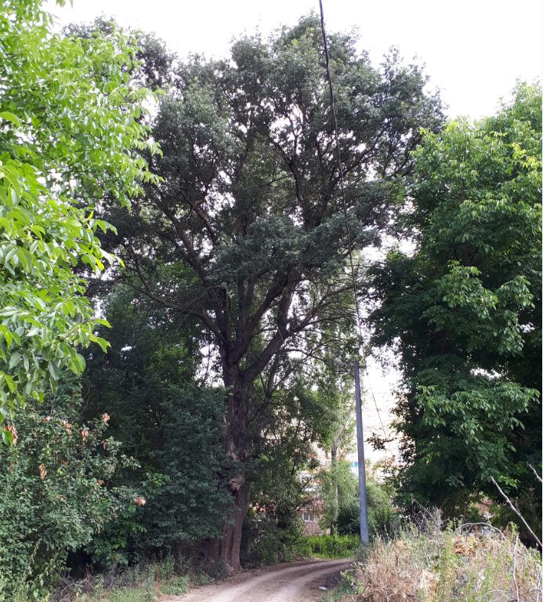
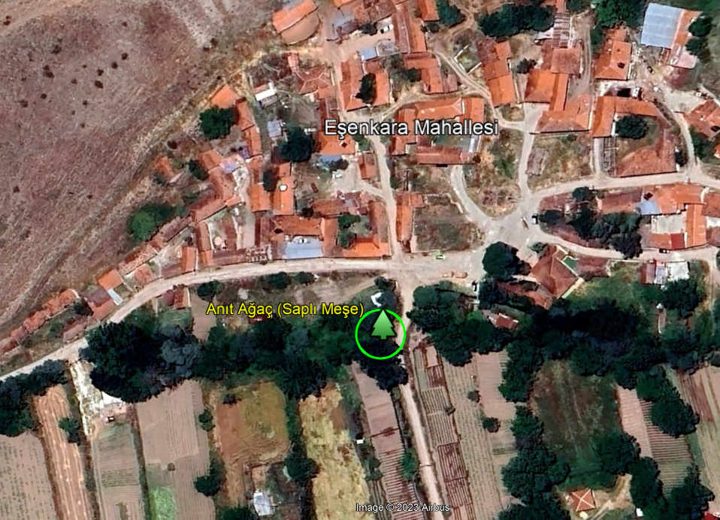
5-Eskişehir ili, Odunpazarı ilçesi, Eşenkara Mahallesi’nde yer alan Saplı Meşe «Boyutsal Anıt Ağaç (yaş, boy, gövde ve tepe tacı vb.)» olarak 2017 tarihinde tescil edilmiştir. Tescil tarihindeki tahmini yaşı 190’dır.

Slide 8
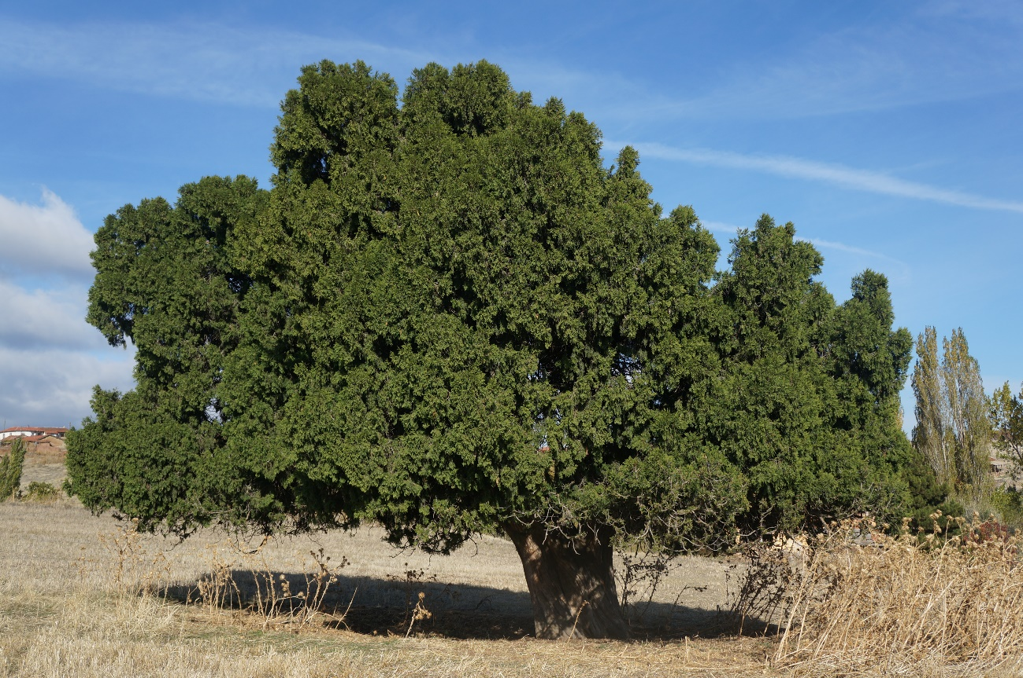
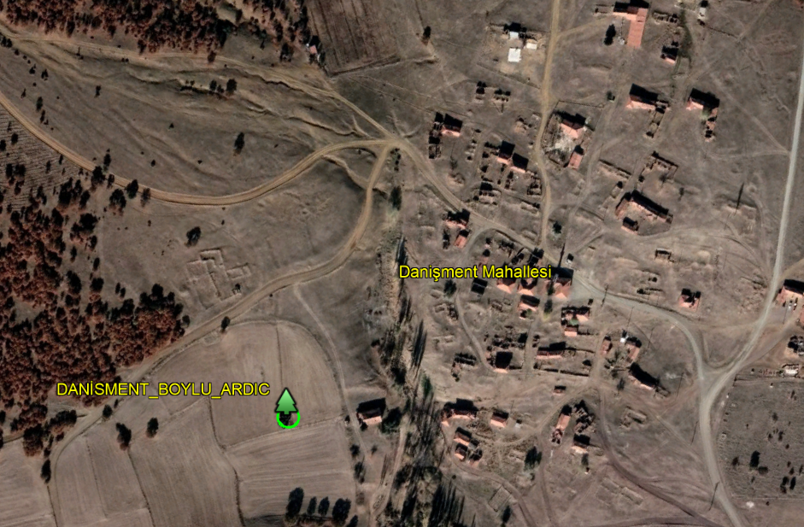
6-Eskişehir ili, Tepebaşı ilçesi, Danişment Mahallesi’nde yer alan Ardıç Ağacı «Boyutsal Anıt Ağaç (yaş, boy, gövde ve tepe tacı vb.)» olarak 2015 tarihinde tescil edilmiştir. Tescil tarihindeki tahmini yaşı 620’dir.

Slide 9
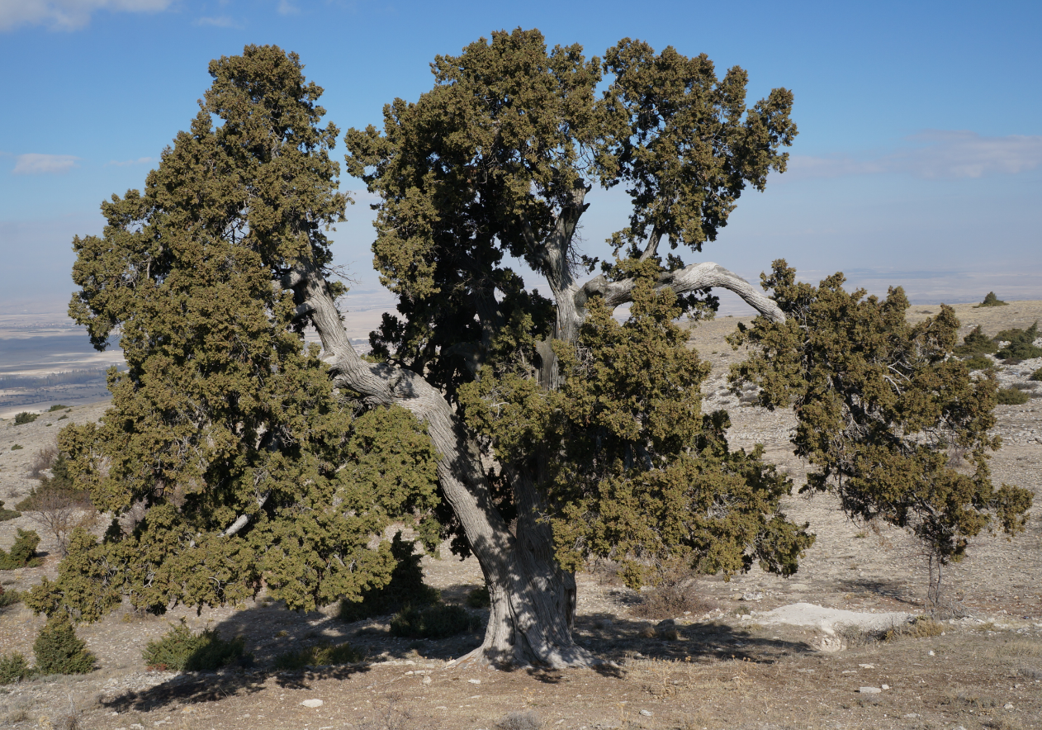
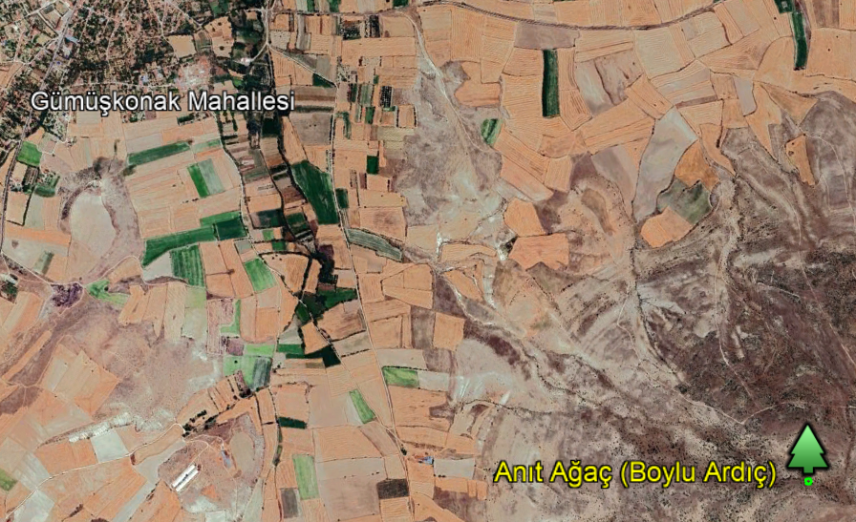
7-Eskişehir ili, Günyüzü ilçesi, Gümüşkonak Mahallesi’nin 4 km güney doğusunda yer alan Boylu Ardıç Ağacı «Boyutsal Anıt Ağaç (yaş, boy, gövde ve tepe tacı vb.)» olarak 2016 tarihinde tescil edilmiştir. Tescil tarihindeki tahmini yaşı 660’dır.

Slide 10
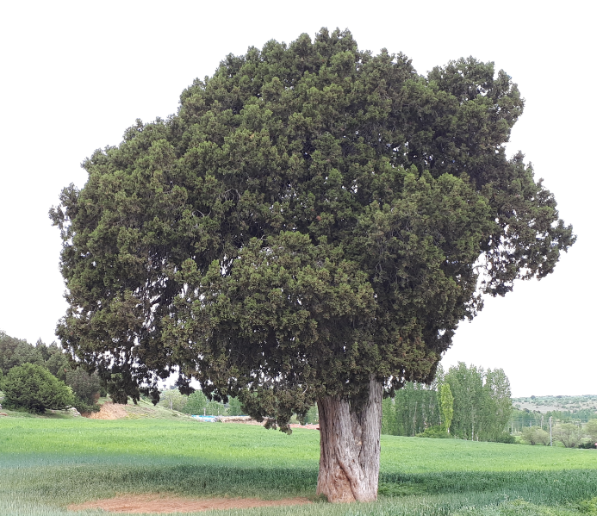
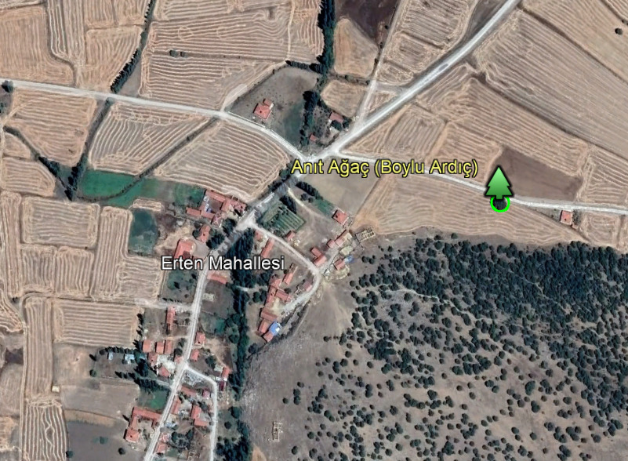
8-Eskişehir ili, Han ilçesi, Erten Mahallesi’nin kuzey doğusunda yer alan Boylu Ardıç Ağacı «Boyutsal Anıt Ağaç (yaş, boy, gövde ve tepe tacı vb.)» olarak 2018 tarihinde tescil edilmiştir. Tescil tarihindeki tahmini yaşı 485’dir.

Slide 11
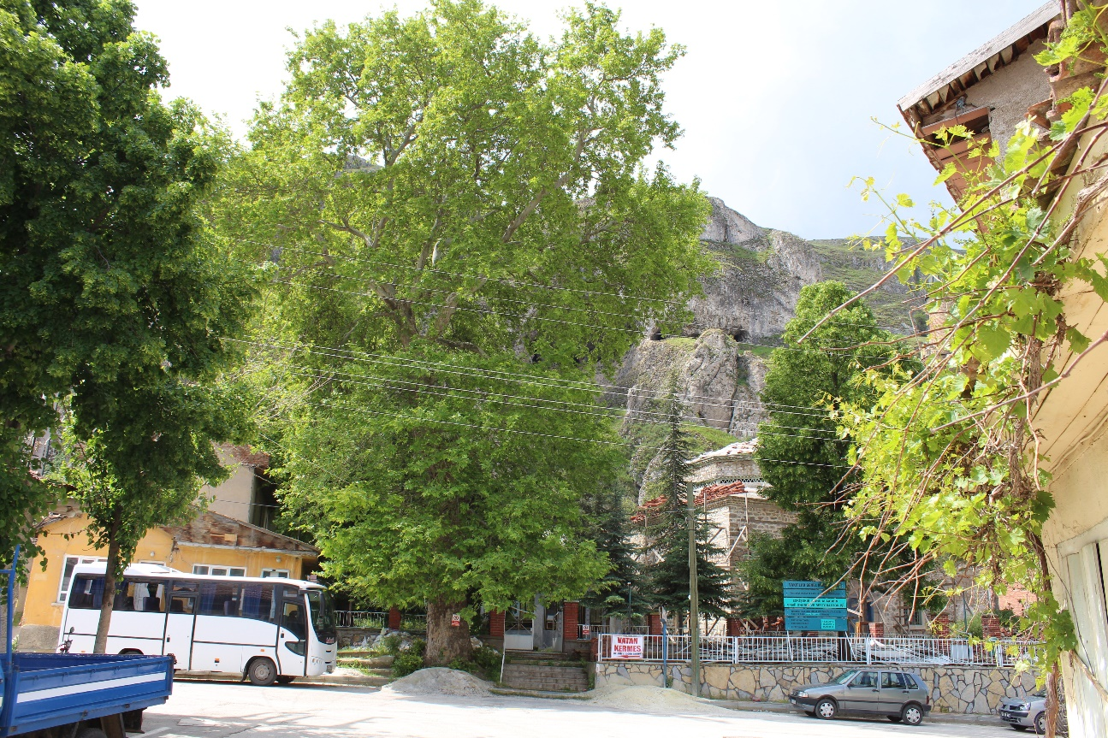
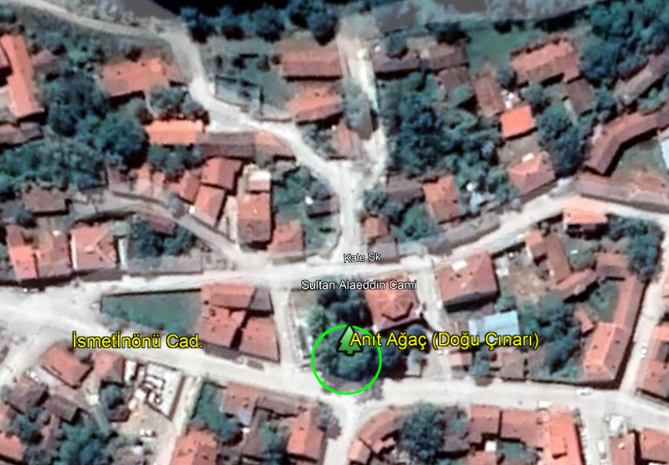
9-Eskişehir ili, İnönü ilçesi, Çarşı Mahallesi, İsmet İnönü Caddesi, Sultan Alâeddin Cami önünde yer alan Çınar Ağacı «Boyutsal Anıt Ağaç (yaş, boy, gövde ve tepe tacı vb.)» olarak 2016 tarihinde tescil edilmiştir. Tescil tarihindeki tahmini yaşı 260’dır.

Slide 12
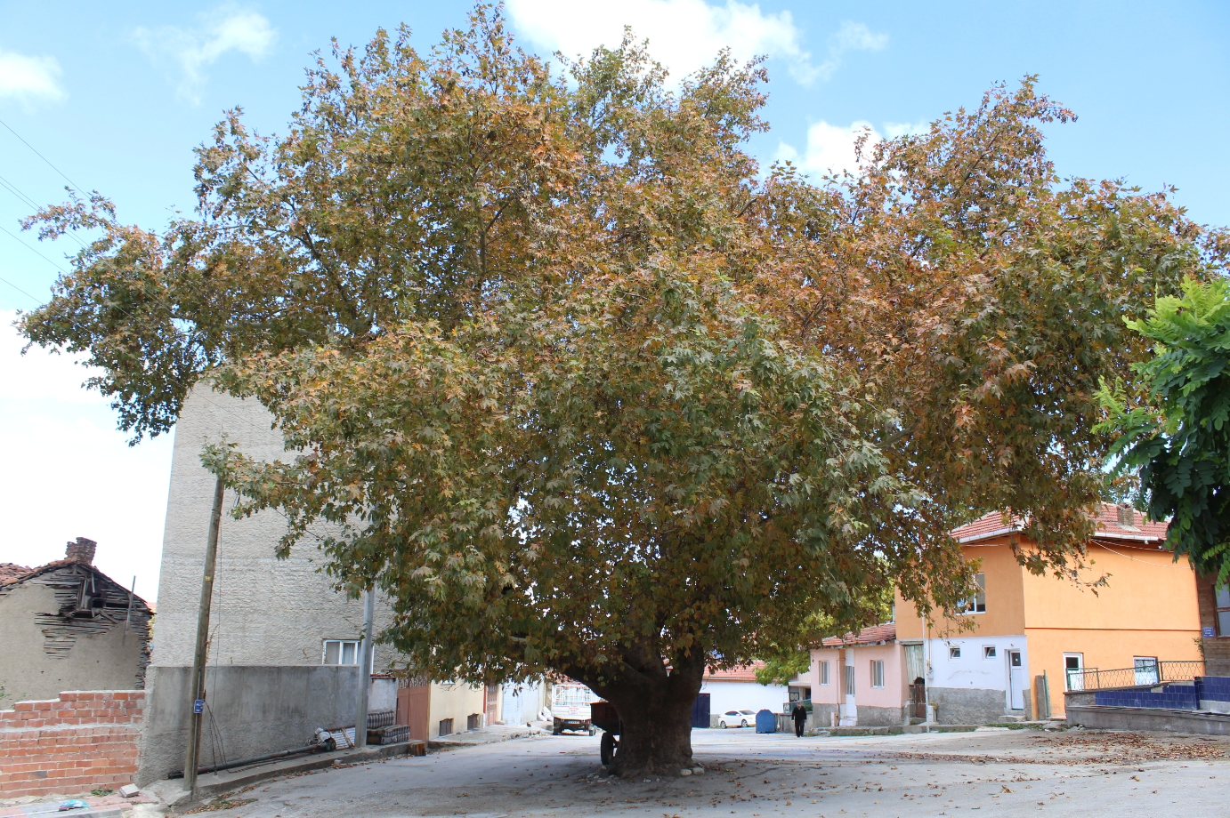
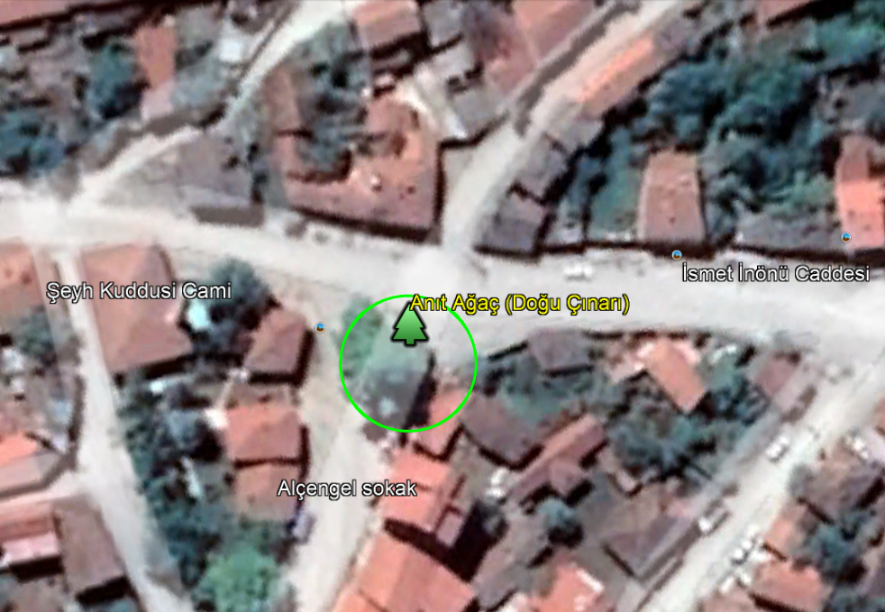
10-Eskişehir ili, İnönü ilçesi, Çarşı Mahallesi, İsmet İnönü Caddesi, Alçengel sokak, Şeyh Kuddusi Cami yanında orta refüjde yer alan Çınar Ağacı «Boyutsal Anıt Ağaç (yaş, boy, gövde ve tepe tacı vb.)» olarak 2016 tarihinde tescil edilmiştir. Tescil tarihindeki tahmini yaşı 310’dur.

Slide 13
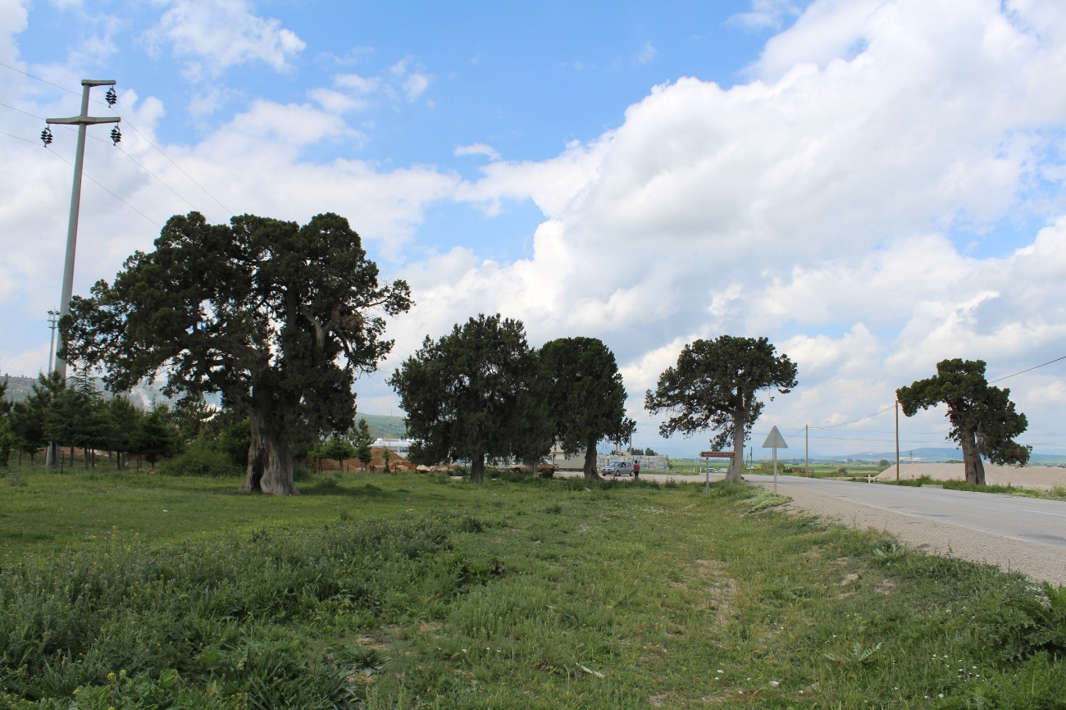
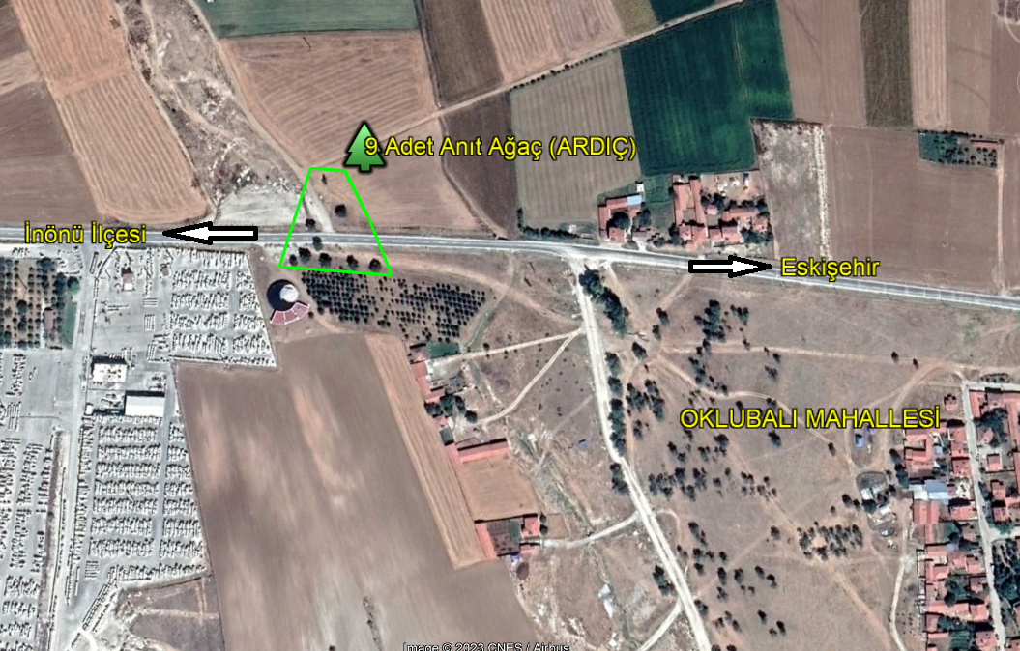
11-19-Eskişehir ili, İnönü ilçesi, Oklubalı Mahallesi’nde bulunan Boylu Ardıç Ağaçları 9 adet olup «Boyutsal Anıt Ağaç (yaş, boy, gövde ve tepe tacı vb.)» olarak 31.05.2017 tarihinde tescil edilmiştir. Yaşları 255 ile 475 arasında değişmektedir.

Slide 14
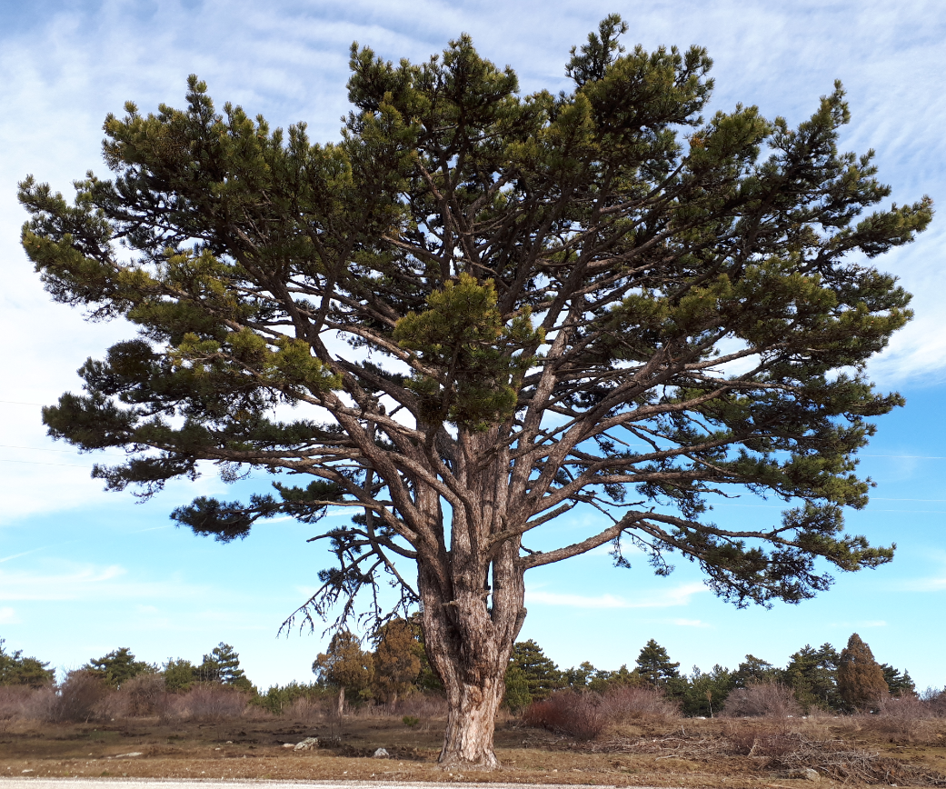
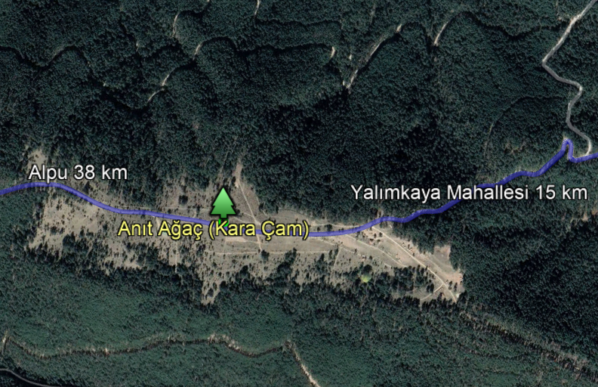
20-Eskişehir ili, Mihalıççık ilçesi, Yalımkaya Mahallesi’ne 15, Alpu ilçesine de 38 km mesafede yer alan Karaçam Ağacı «Boyutsal Anıt Ağaç (yaş, boy, gövde ve tepe tacı vb.)» olarak 2018 tarihinde tescil edilmiştir. Tescil tarihindeki tahmini yaşı 280’dir.

Slide 15
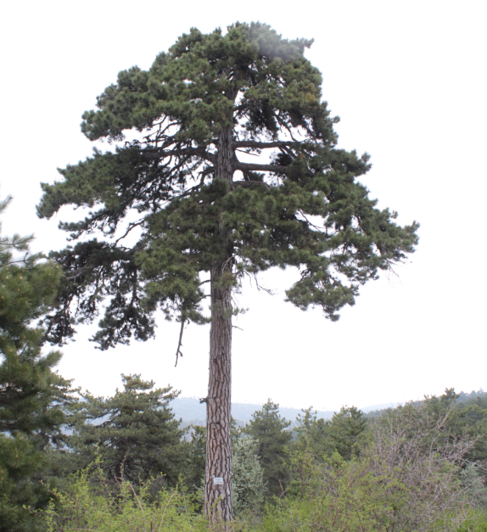
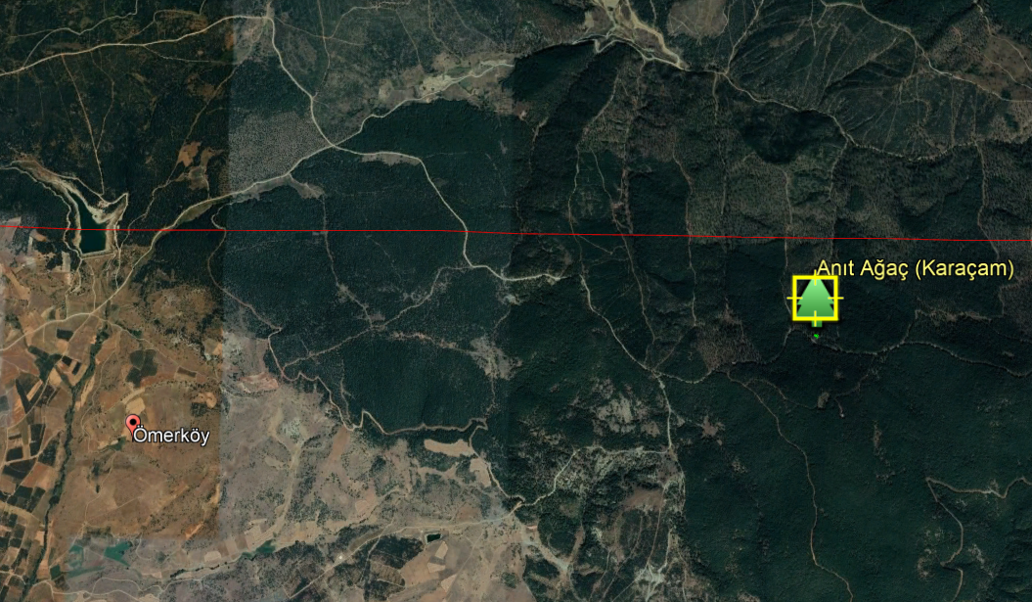
21-Eskişehir ili, Mihalıççık ilçesi, Ömerköy Mahallesi’ne 9 km mesafede yer alan Karaçam Ağacı «Boyutsal Anıt Ağaç (yaş, boy, gövde ve tepe tacı vb.)» olarak 2019 tarihinde tescil edilmiştir. Tescil tarihindeki tahmini yaşı 285’dir.

Slide 16
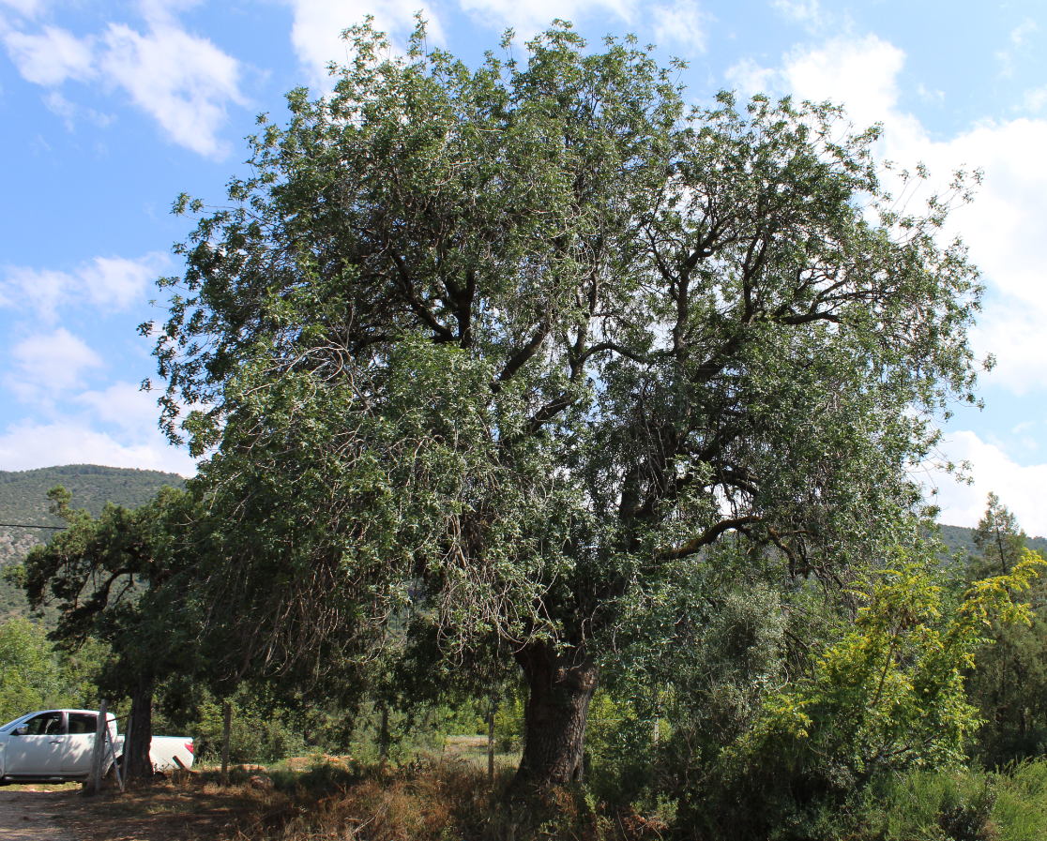
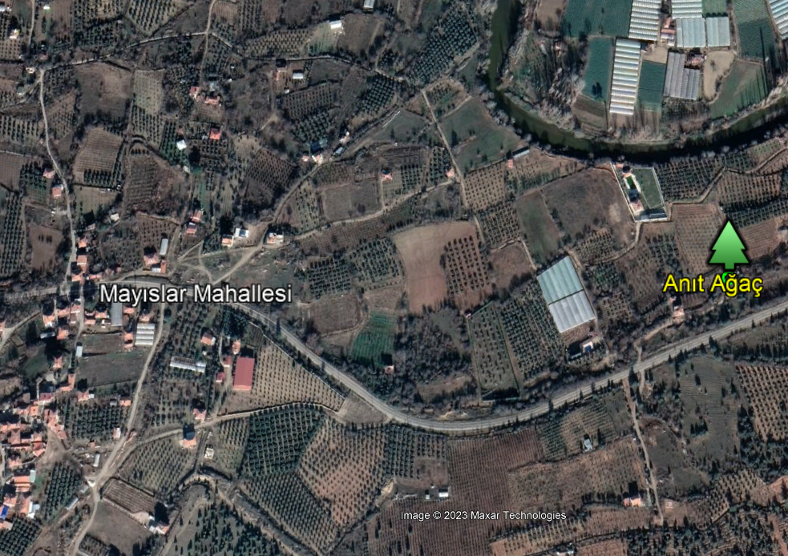
22-Eskişehir ili, Sarıcakaya ilçesi, Mayıslar Mahallesi’nin 1 km doğusunda yer alan Menengiç Ağacı «Boyutsal Anıt Ağaç (yaş, boy, gövde ve tepe tacı vb.)» olarak 2016 tarihinde tescil edilmiştir. Tescil tarihindeki tahmini yaşı 280’dir.

Slide 17
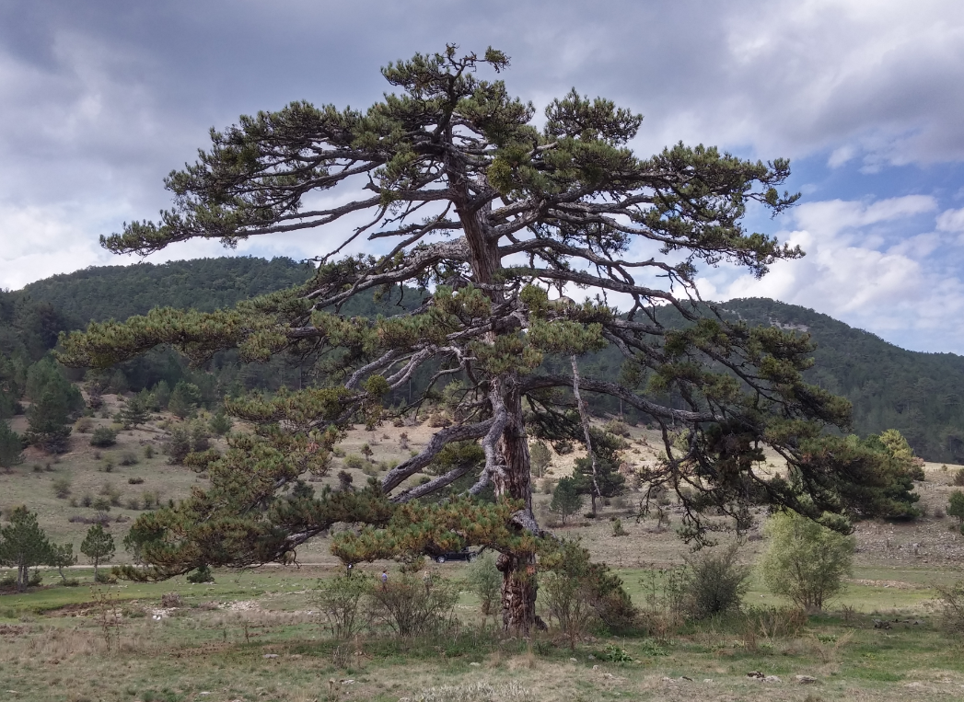
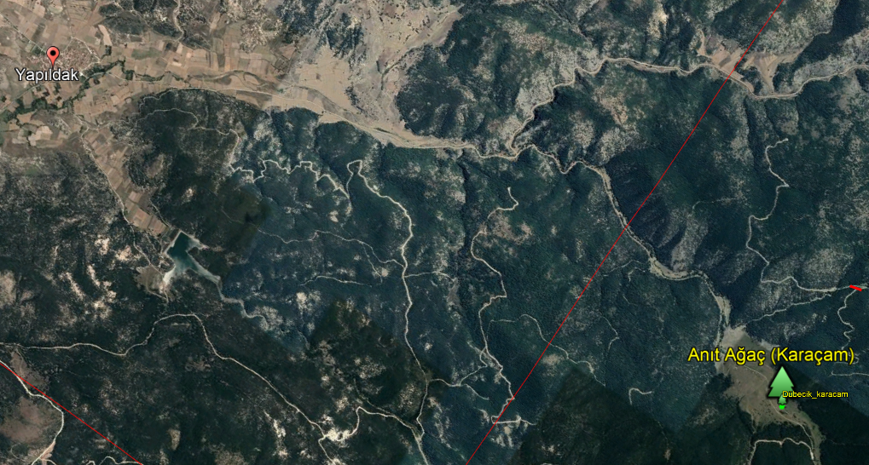
23-Eskişehir ili, Seyitgazi ilçesi, Yapıldak Mahallesi’nin 1 km doğusunda yer alan Karaçam Ağacı «Boyutsal Anıt Ağaç (yaş, boy, gövde ve tepe tacı vb.)» olarak 2016 tarihinde tescil edilmiştir. Tescil tarihindeki tahmini yaşı 380’dir.

Slide 18
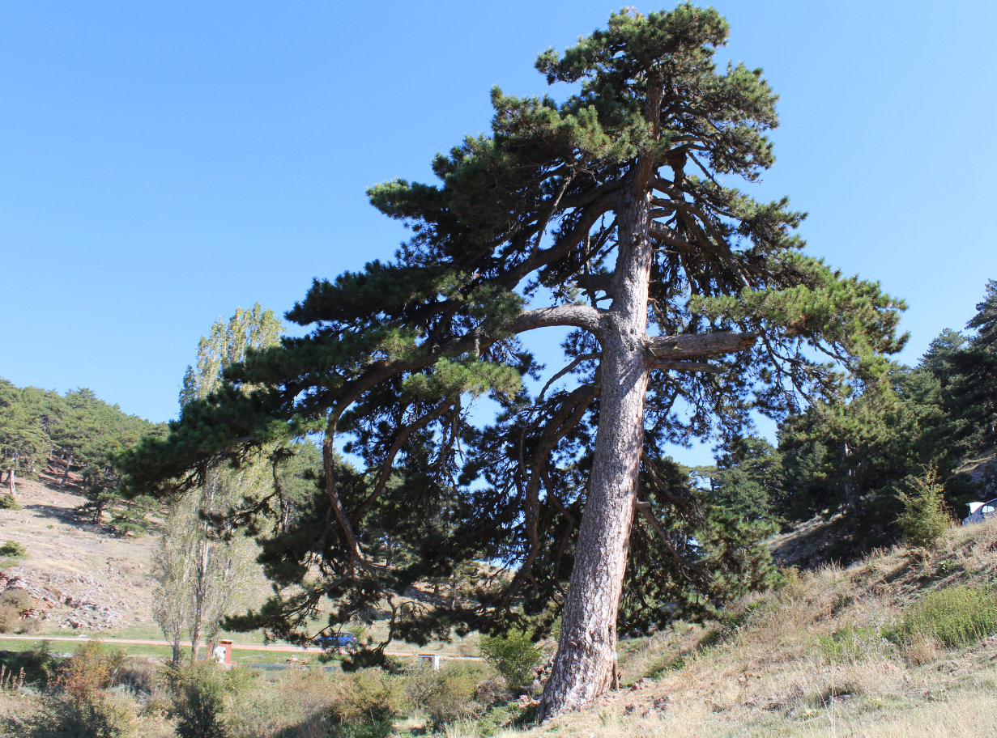
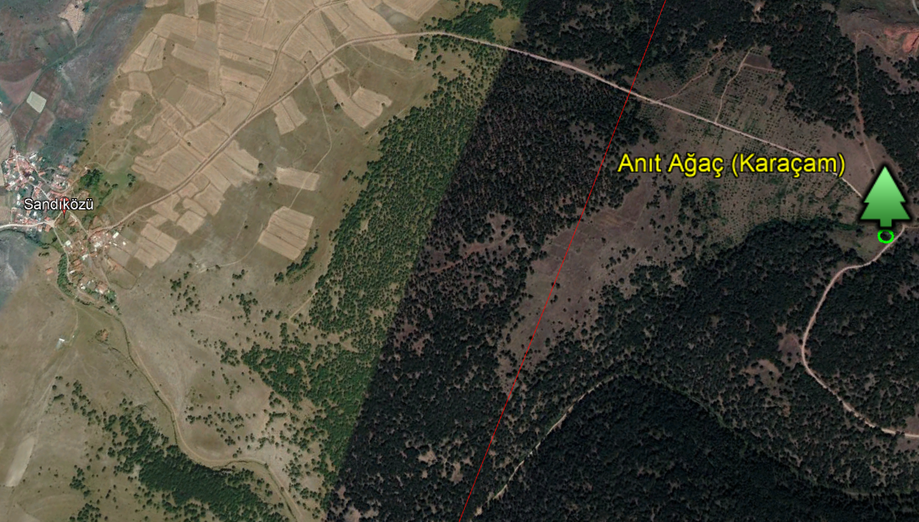
24-Eskişehir ili, Seyitgazi ilçesi, Sandıközü Mahallesi’nin 1,5 km doğusunda yer alan Karaçam Ağacı «Boyutsal Anıt Ağaç (yaş, boy, gövde ve tepe tacı vb.)» olarak 2017 tarihinde tescil edilmiştir. Tescil tarihindeki tahmini yaşı 925’dir.

Slide 19
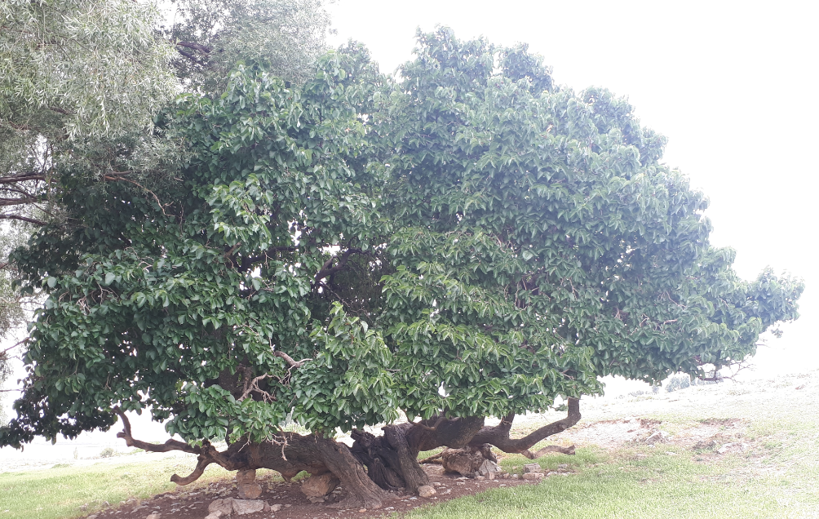
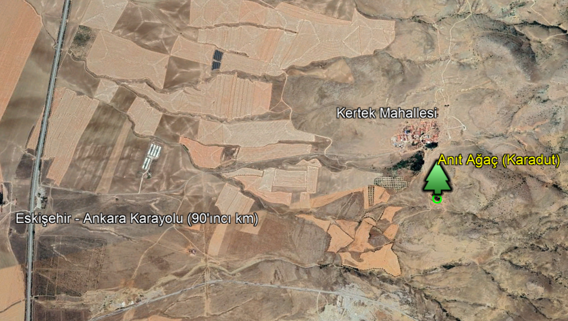
25-Eskişehir ili, Sivrihisar ilçesi, Kertek Mahallesi’nin doğusunda yer alan Karadut Ağacı «Boyutsal Anıt Ağaç (yaş, boy, gövde ve tepe tacı vb.)» olarak 2021 tarihinde tescil edilmiştir. Tescil tarihindeki tahmini yaşı 710’dur.

